Slide 1
第二节 全微分
第二章
本节内容:
2.1 微分中值定理
2.2 全微分

Slide 2
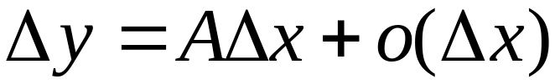
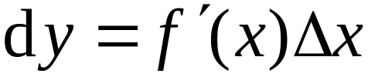






第二章
一元函数 y = f (x) 的微分
机动 目录 上页 下页 返回 结束

Slide 3
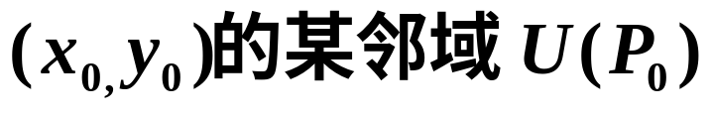
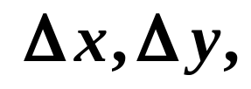
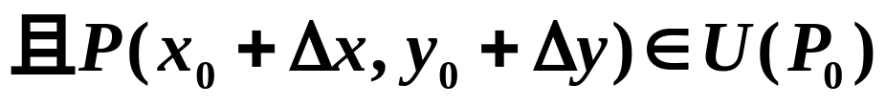
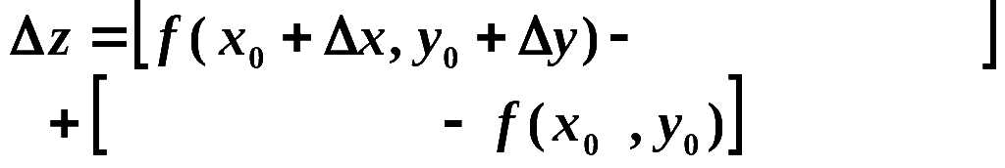
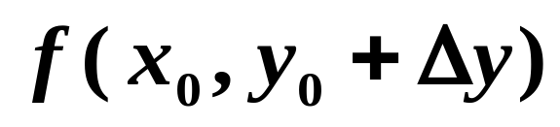
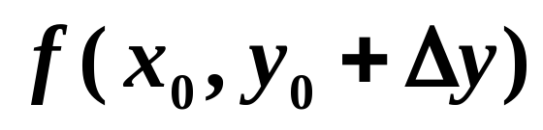
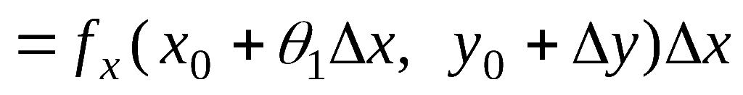
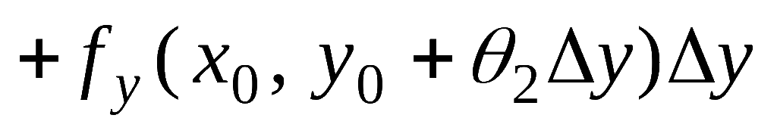
2.1 微分中值定理
若函数 z = f (x, y) 在点
内可偏导
令 x y 分别取得增量
则相应的函数有增量
称为函数的全增量。
把全增量改写为
？
机动 目录 上页 下页 返回 结束

Slide 4
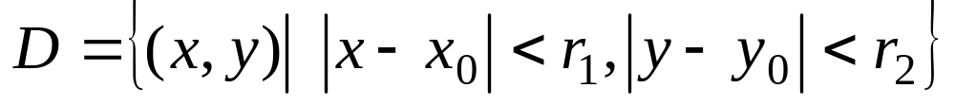
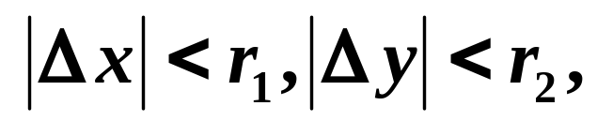
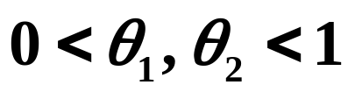
定理2.1 ( 微分中值定理)
设函数 z = f (x, y)
在矩形邻域
内有定义，
若 f( x, y )在 D内可偏导，则对任何
都有
证明
其中
由
机动 目录 上页 下页 返回 结束

Slide 5
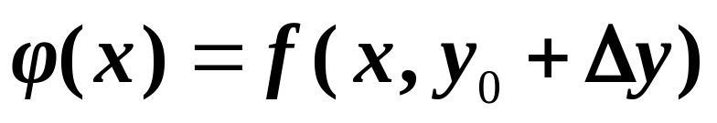
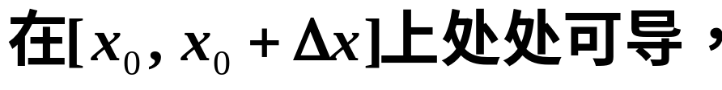
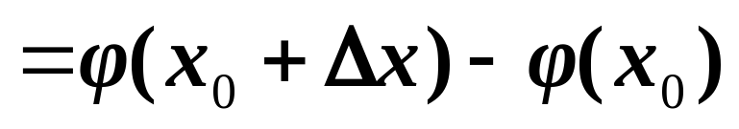
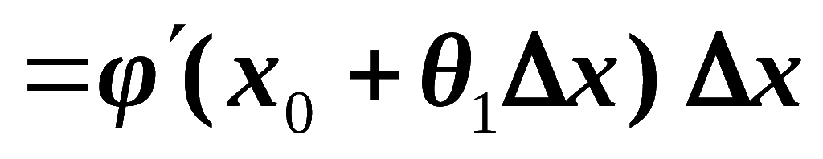
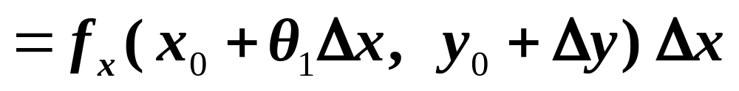
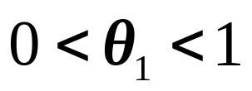
先看
不妨设
因此，一元函数
由Lagrange中值定理
机动 目录 上页 下页 返回 结束

Slide 6
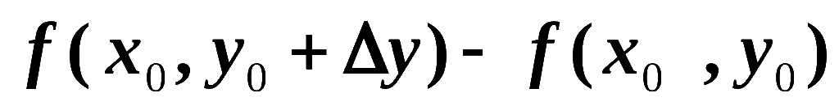
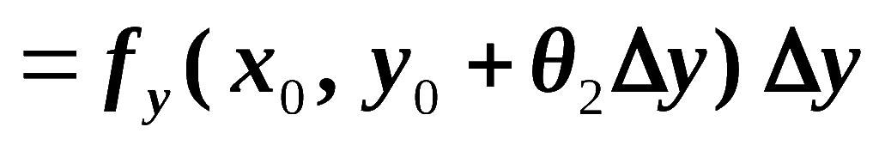

同样地，
第二章
于是
其中
证毕
机动 目录 上页 下页 返回 结束

Slide 7
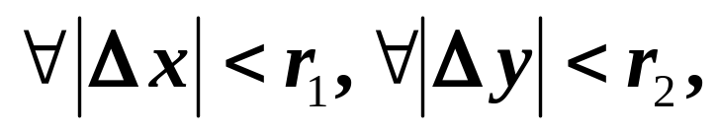
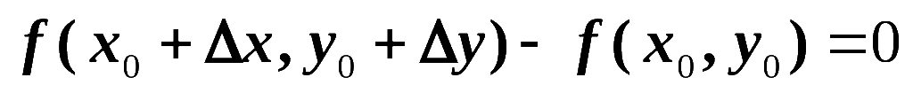
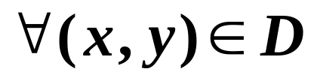
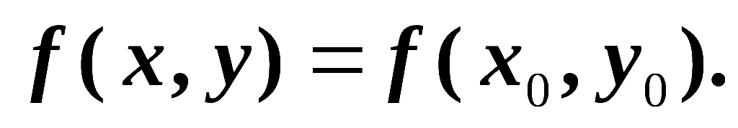
推论2.1
设函数 z = f (x, y)
内可偏导，
且 f( x, y )在D内的两个偏导数都恒等于零，则在区域D内 f( x, y ) 为一常数。
证明
由
其中
所以
即
为常数。
机动 目录 上页 下页 返回 结束

Slide 8
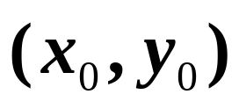

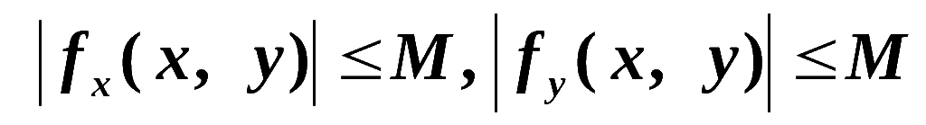
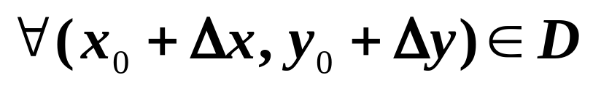
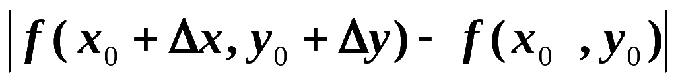
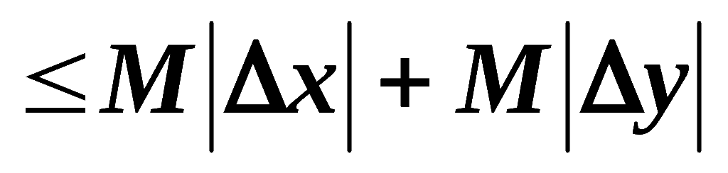
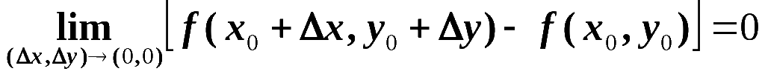
推论2.2
设函数 z = f (x, y)
第二章
内可偏导，
且 f( x, y )在D内的两个偏导数都有界，则f( x, y ) 在点
处连续。
证明
由假设 使得在区域D内
由微分中值定理
有
即
机动 目录 上页 下页 返回 结束

Slide 9
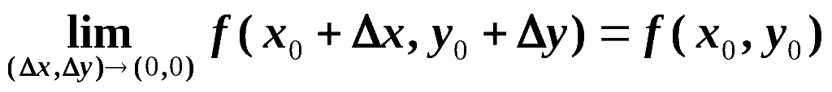
故f( x, y ) 在点
连续。

Slide 10
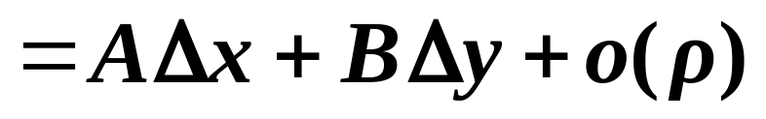
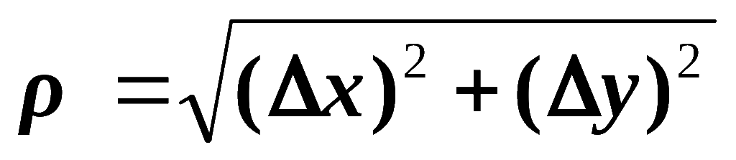
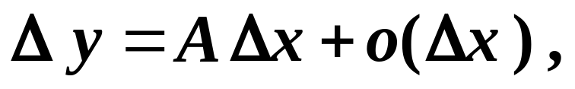
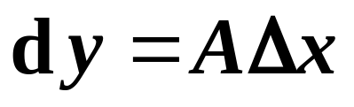
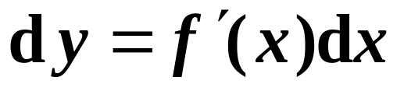
2.2 全微分
对二元函数 f ( x, y )
全增量
可表示成
其中 A , B 不依赖于Δ x , Δ y , 仅与 x , y 有关，
则称函数f ( x, y ) 可微。
如果函数 z = f ( x)在定义域 D 的内点 x
处的增量
可表示成
则称函数 f( x )可微。
且
及
称为函数f (x)的微分。
机动 目录 上页 下页 返回 结束

Slide 11
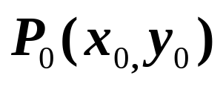
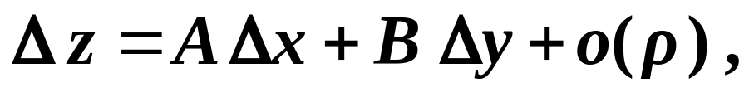
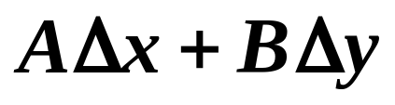

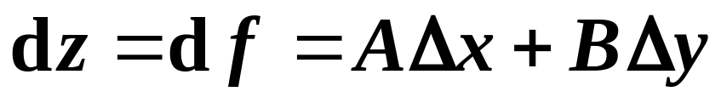
定义2.1 如果函数 z = f ( x, y )在
有定义，如果函数在点
处的全增量
可表示成
其中 A , B 不依赖于Δ x , Δ y , 仅与 有关，
则称函数
f ( x, y ) 在点
可微，把
称为函数
在点
的全微分, 记作
若函数在区域 D 内各点都可微,
则称此函数在D 内可微.
机动 目录 上页 下页 返回 结束

Slide 12
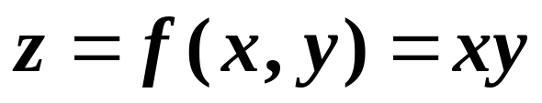
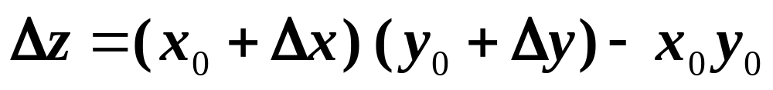
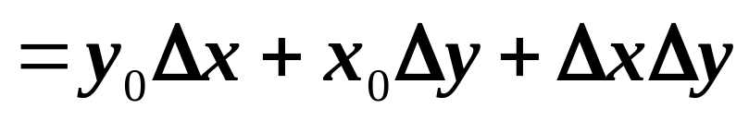
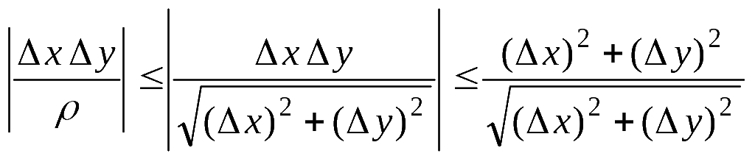
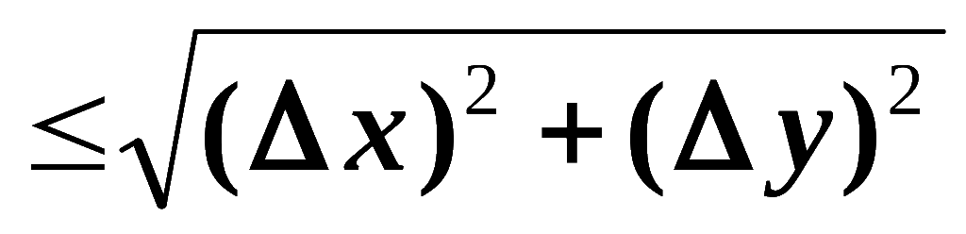
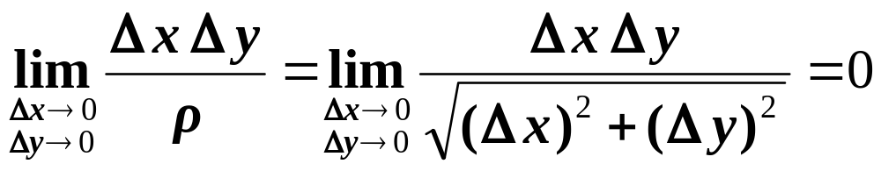
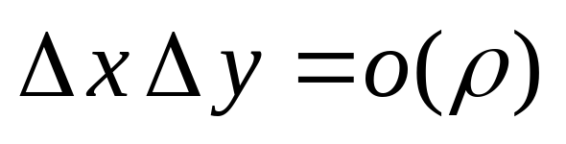
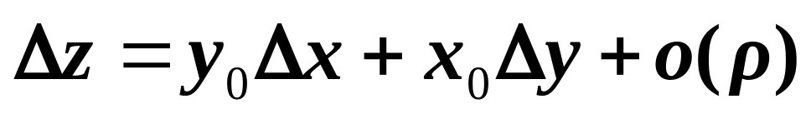
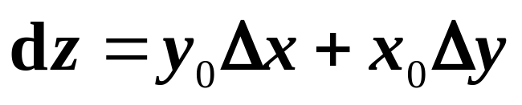
例如:
第二章
由于
故
也即
于是
因此,函数在点 (0,0) 可微，且
机动 目录 上页 下页 返回 结束

Slide 13






由微分定义 :
第二章
得
即
函数 z = f (x, y) 在点 (x, y) 可微
函数在该点连续
下面两个定理给出了可微与偏导数的关系:
(1) 函数可微
偏导数存在
(2) 偏导数连续
函数可微
机动 目录 上页 下页 返回 结束

Slide 14






定理2.2(必要条件)
2.函数可微的条件
第二章
若函数 z = f (x, y) 在点 可微 ,
则（1）函数在点 连续；
（2）函数在点 可偏导，
且有
证: 由
全增量公式
得
机动 目录 上页 下页 返回 结束

Slide 15













即
第二章
所以函数 f (x, y) 在点 连续；
(2)由
得到对 x 的偏增量
故
同样可证
因此有
或
机动 目录 上页 下页 返回 结束

Slide 16




规定
第二章
于是，二元函数全微分公式通常写为
或
三元函数 u = f (x, y, z) 全微分公式为
或
机动 目录 上页 下页 返回 结束

Slide 17












注意:
第二章
偏导数存在时, 函数不一定可微 !
反例: 函数
易知
但
只须证
因此,函数在点 (0,0) 不可微 .
机动 目录 上页 下页 返回 结束

Slide 18










定理2.3（充分条件)
若函数 z = f (x, y) 在点 的
偏导数连续，
则函数在点 可微。
证: 由
（微分中值定理）
（偏导数在点 连续）
其中
机动 目录 上页 下页 返回 结束

Slide 19










由于
故
因此
函数在点 可微。
机动 目录 上页 下页 返回 结束

Slide 20
可微必连续
连续未必可微
第二章
可微必可偏导
可偏导未必可微
连续
可微
可偏导
偏导数是连续的
可微

Slide 21








例1. 计算函数
第二章
在点 (2,1) 处的全微分.
解:
机动 目录 上页 下页 返回 结束

Slide 22










第二章
例2. 计算函数
的全微分.
解:
机动 目录 上页 下页 返回 结束

Slide 23







内容小结
第二章
1. 微分定义:
2. 重要关系:
函数连续
函数可导
函数可微
偏导数连续
机动 目录 上页 下页 返回 结束

Slide 24








思考与练习
第二章
1. P72 题 1 (总习题八)
2. 选择题
函数
在
可微的充分条件是( )
的某邻域内存在 ;
时是无穷小量 ;
时是无穷小量 .
机动 目录 上页 下页 返回 结束

Slide 25







4. 设
第二章
( L. P245 例2 )
注意: x , y , z 具有
轮换对称性
解:
利用轮换对称性 , 可得
机动 目录 上页 下页 返回 结束
Notes:
( P245 例2 )

Slide 26


5. 已知
第二章
答案:
第四节 目录 上页 下页 返回 结束

Slide 27









备用题
第二章
证明函数
在点 (0,0) 连续且偏导数存在,
但偏导数在点 (0,0) 不连
续,
在点 (0,0) 可微 .
证: 1)
因
所以
故函数在点 (0, 0) 连续 ;
机动 目录 上页 下页 返回 结束

Slide 28

















2)
同理
3)
极限不存在 ,
在点(0,0)不连续 ;
同理 ,
在点(0,0)也不连续.
题目 目录 上页 下页 返回 结束

Slide 29








4) 下面证明
可微 :
令
则
说明: 此题表明, 偏导数连续只是可微的充分条件.
题目 目录 上页 下页 返回 结束

